Slide 1


第 九 课 作 业 及 小 结
Denny
Notes:
本PPT模板部分元素使用了幻灯片母版制作。如果需要修改，点击-视图-幻灯片母版-修改；完成后关闭编辑母版即可。

Slide 2

Spring Boot Web应用
目 录
CONCENTS

Slide 3
PART
01
Spring Boot Web应用
基于Spring Boot 及 Bootstrap实现简易学员作业管理系统。

Slide 4
Spring Boot Web应用
采用Spring Boot及 Bootstrap实现简易学员作业管理系统。综合采用
MyBatis、Spring Session、Redis、 Jquery、 Thymeleaf 等相关
技术。前端采用Ajax提交表单；Bootstrap Fileinput插件实现文件上
传；Bootbox插件实现提示框和对话框；Bootstrap Table
实现表格展示；Bootstrap Validator插件实现表单校验。实现如下功
能：学员注册、登录(退出)、作业上传/下载、我的作业列表展示、批
改他人作业、作业评价列表展示等功能。
作业

Slide 5
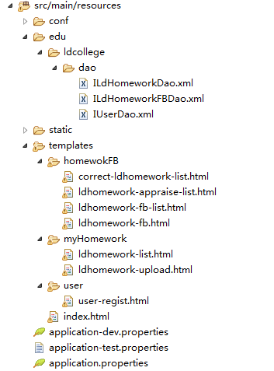
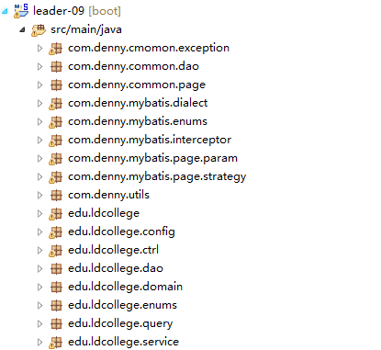
Spring Boot Web应用
项目代码结构。
项目代码结构

Slide 6
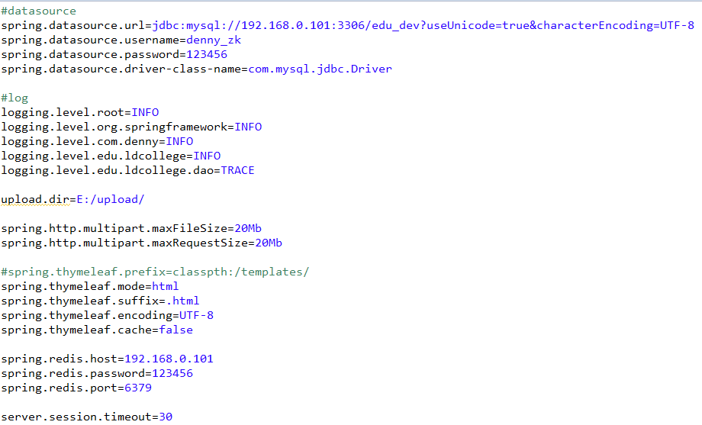
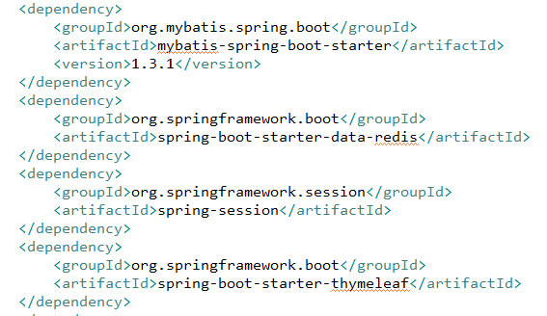
Spring Boot Web应用
主要项目依赖包及配置
整合MyBatis、Thymeleaf模板、Spring Session及Redis
数据源、日志、上传目录、上传文件大小、 Thymeleaf模板及Redis相关参数配置

Slide 7
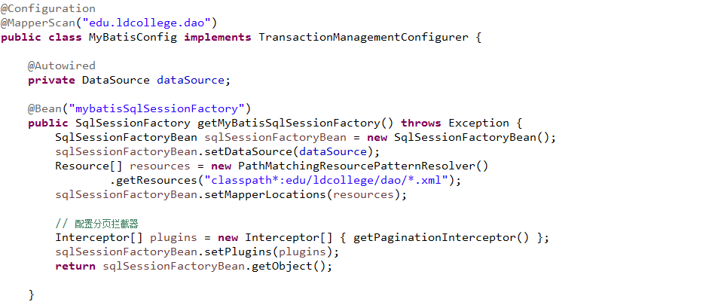
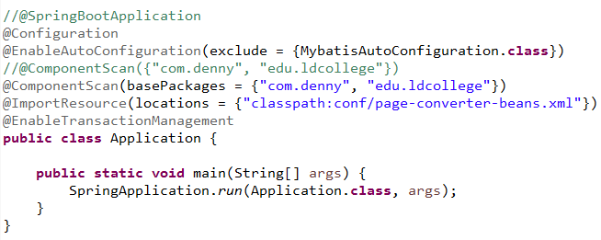
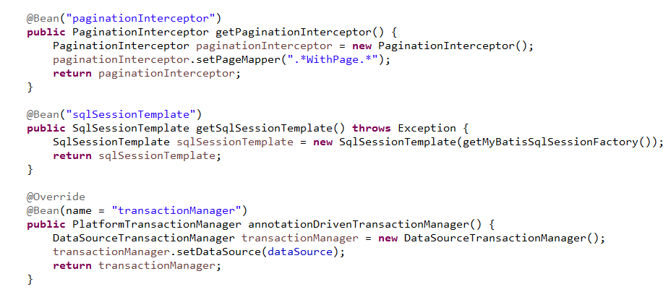
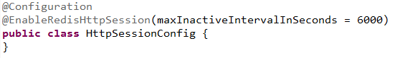
Spring Boot Web应用
Spring相关配置类
主配置类，启用事务管理
配置SqlSessionFactory、Mapper扫描、自定义分页拦截器及事务管理
启用Spring Session 及 Redis

Slide 8
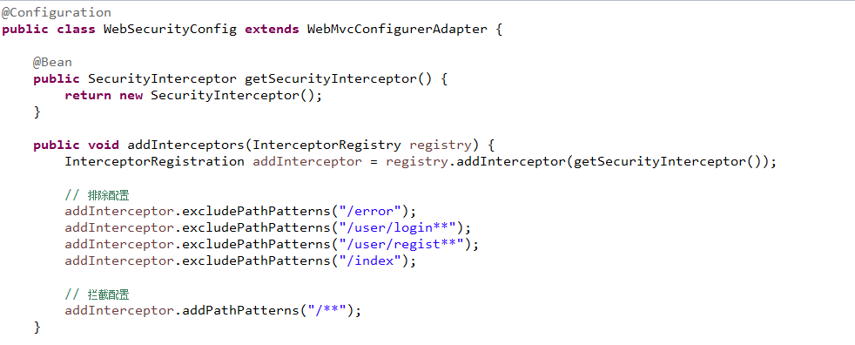
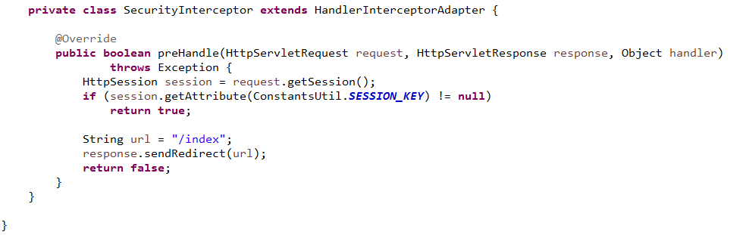
Spring Boot Web应用
Spring相关配置类
基于用户会话的访问权限控制。指定功能需用户登录后才能进行，否则需要先登陆。

Slide 9
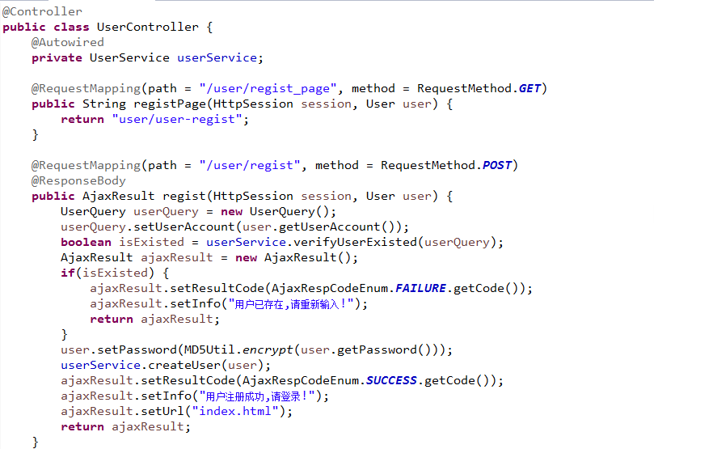
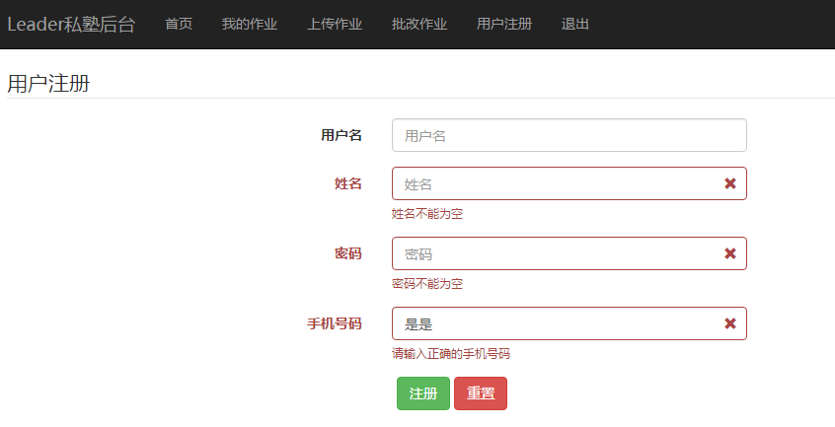
Spring Boot Web应用
会员注册及会员登录(注销)功能。
会员注册功能
会员注册页面

Slide 10
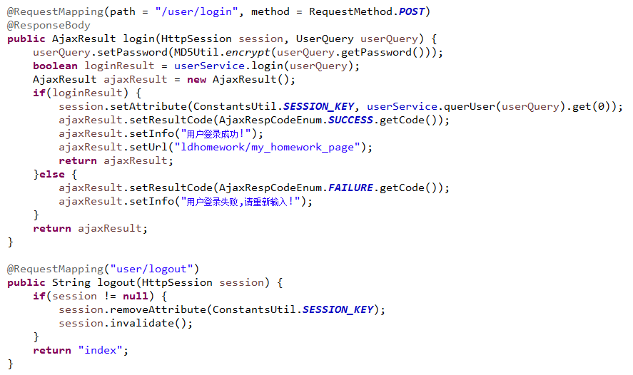
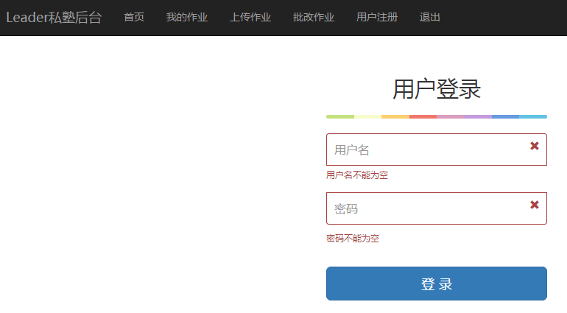
Spring Boot Web应用
会员注册及会员登录(退出)功能。
会员登录及退出功能
用户登录页面及退出链接

Slide 11
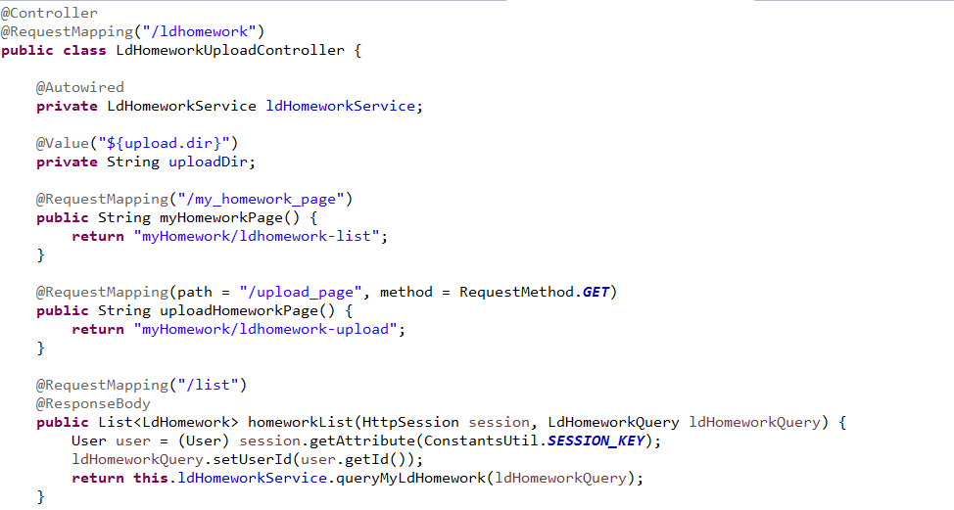
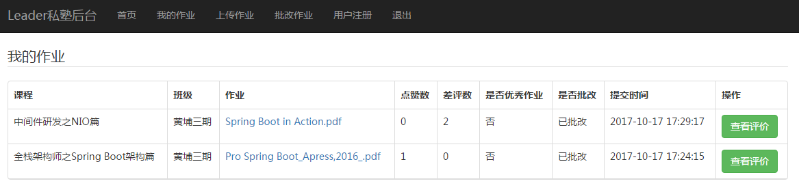
Spring Boot Web应用
我的作业列表及作业上传/下载功能。
查询我的作业信息，响应请求。
我的作业列表

Slide 12
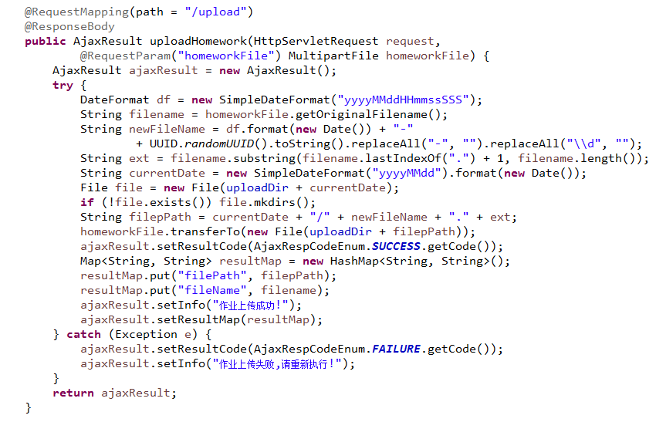
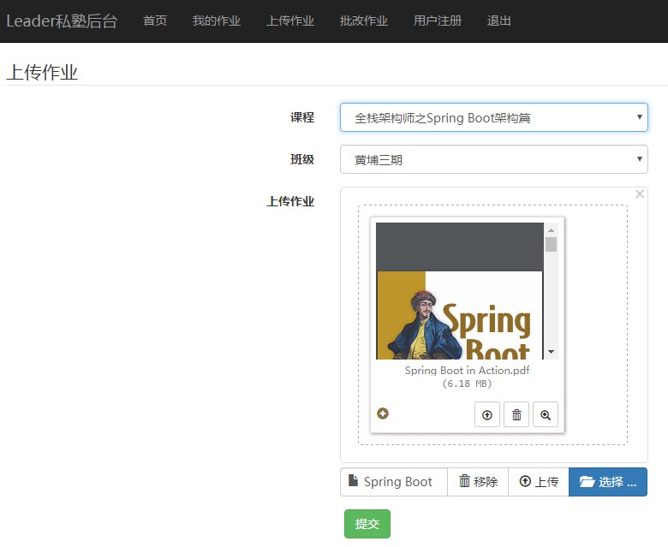
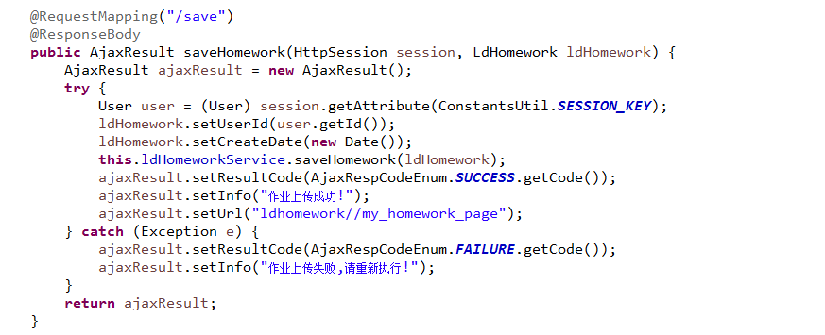
Spring Boot Web应用
我的作业列表及作业上传/下载功能。
使用插件上传作业(PDF或PPT)并保存到本地目录；再提交保存作业信息(课程ID、班级ID、文件路径等)
作业上传提交页面

Slide 13
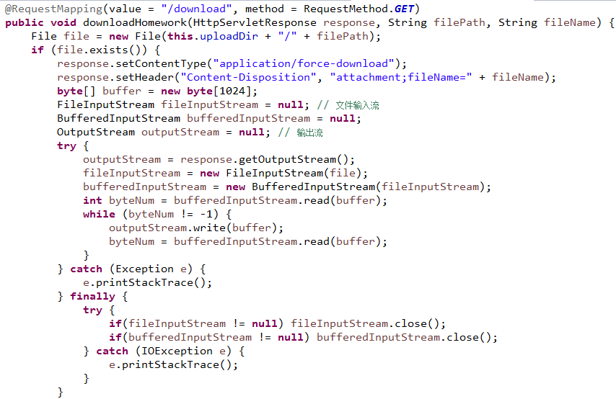
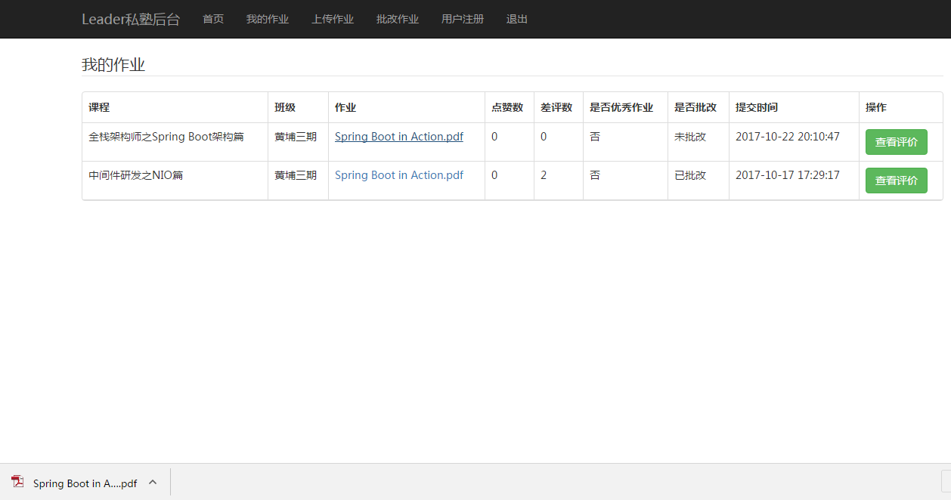
Spring Boot Web应用
我的作业列表及作业上传/下载功能。
实现文件下载功能
作业下载链接
完成下载

Slide 14
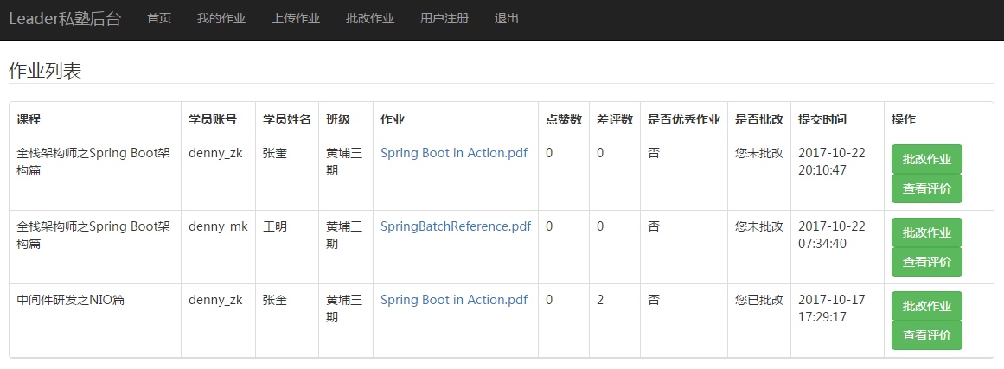
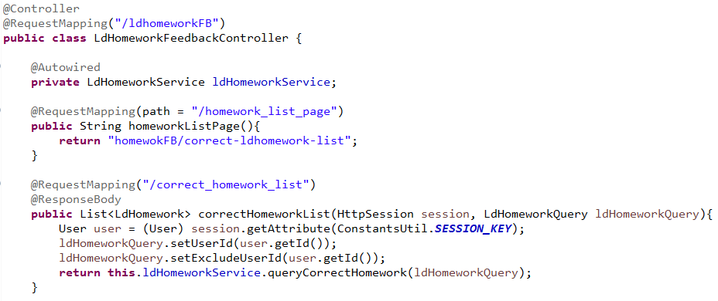
Spring Boot Web应用
其他学员作业列表、批改作业及作业评价列表功能。
展示其他学员作业信息。
查询其他学员的作业信息，响应请求。

Slide 15
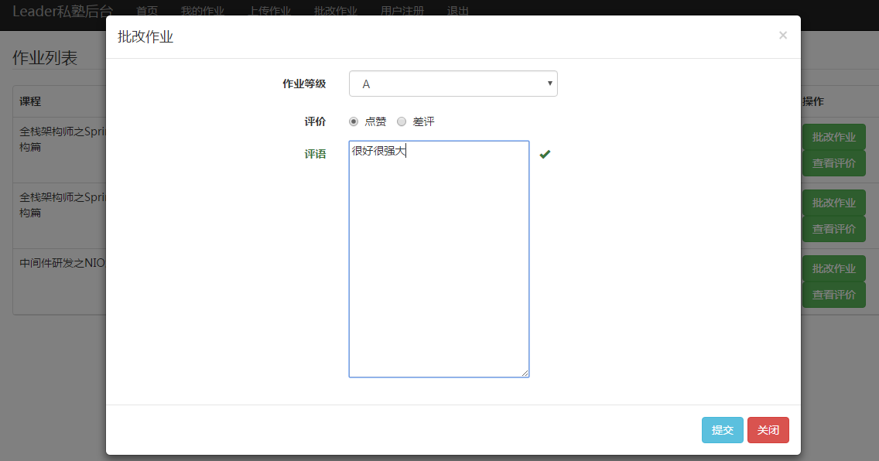
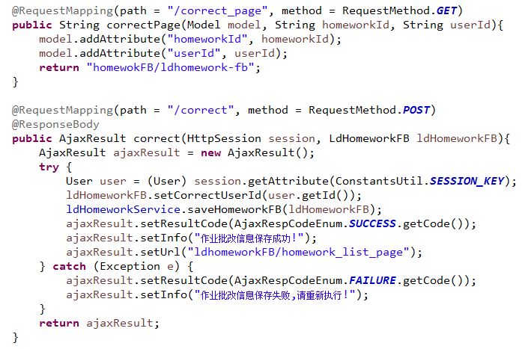
Spring Boot Web应用
其他学员作业列表、批改作业及作业评价列表功能。
作业批改页面。
实现作业批改功能。

Slide 16
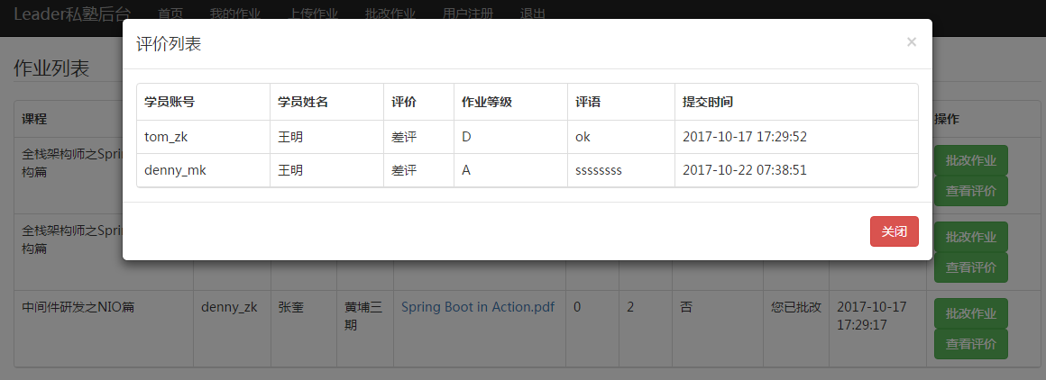
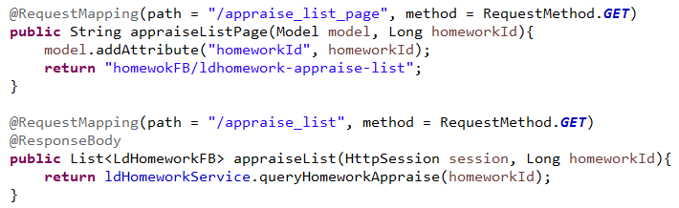
Spring Boot Web应用
其他学员作业列表、批改作业及作业评价列表功能。
展示作业评价信息列表。
实现查询作业评价信息功能。

Slide 17
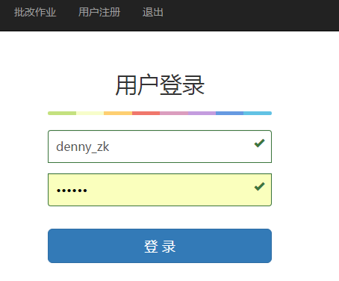
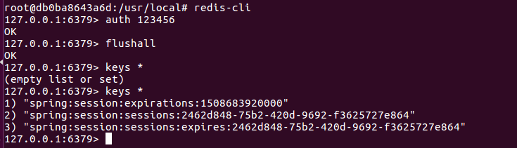
Spring Boot Web应用
Reis存储用户会话。
登录后将用户信息保存至会话中，会话相关信息存储在Redis中。

Slide 18
感谢您的观看！
Notes:
本PPT模板部分元素使用了幻灯片母版制作。如果需要修改，点击-视图-幻灯片母版-修改；完成后关闭编辑母版即可。

